Slide 1
Бабочки. Стрекозы.
Удивительные насекомые

Slide 2
Подчеркни по образцу, согласно цвету.
1.Наземно-воздушная
2. 2.Водная
3. 3.Почвенная
4. Сосна, тигр, утка, подсолнух, водяная лилия, крот, дождевой червь, лиса, окунь, клён, бабочка, папоротник, медуза, гусеница, орёл, подорожник, сом, лиса, белка, землеройка, грибница грибов.

Slide 3
Бабочки
Внешнее строение
Жизненный цикл
Жизненный цикл
Бабочки откладывают яйца на листья деревьев и кустарников.
Из них выходят гусеницы. Они едят листья растений и накапливают питательные вещества.
Гусеницы превращаются в куколок. На время куколок – не питаются, не передвигаются. Куколки прячутся среди листьев, на стеблях или на почве.
Из куколки появляется бабочка.

Slide 4
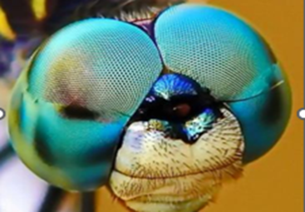
Стрекоза
Внешнее строение
Жизненный цикл
Жизненный цикл
Стрекозы откладывают яйца в водоём.
Из них появляются личинки. Они охотятся на других насекомых и растут, превращаются во взрослую стрекозу.
Личинка живет 2 года под водой. После того как личинка достигает полного развития она выползает по стеблю на поверхность и висит некоторое время над водой. Ее кожа постепенно сползает и из-под нее появляется взрослая особь.
взрослая особь

Slide 5
Вставь пропущенные слова
Проверь себя:
У бабочек тело округлое и пушистое, они имеют крупные и цветные крылья, которые покрыты чешуйками. Тело разделено на три части: голову, грудь и брюшко.
У бабочек две пары крыльев, которые часто обрабатываются специальными чешуйками, что придает им разнообразные яркие расцветки и рисунки.
Бабочки являются важными опылителями, способствуя размножению растений
Проверь себя:
Стрекозы имеют хищный образ жизни и питаются другими насекомыми, летающими вблизи водоемов, где они обычно обитают. Благодаря этому они помогают поддерживать экологический баланс в своих средах обитания.
Стрекозы откладывают яйца в воду или вблизи водоемов, и их личинки (называемые нимфами) развиваются в воде, где они также являются хищниками.

Slide 6
Проверь себя
Викторина
1. Второе название отряда бабочек.
2. Сколько пар крыльев у бабочек?
3. Чем питаются бабочки?
4. Как называются личинки бабочек?
5. Какой отличительной особенностью строения головы обладают стрекозы?
6. Чем питаются взрослые стрекозы?
7. Способна ли стрекоза различать цвета?
План
1.Кто это?
2.Как выглядит?
3.Среда обитания?
4.Приспособления для данной среды обитания
5.Чем питается?
6.Естественные враги
7.Приносит пользу или вред?
8.Интересный факт о насекомом

Slide 7
Подпиши части тела бабочки и стрекозы
Бабочка
Стрекоза

